Slide 1

Chủ đề 8:
PHÒNG, TRÁNH TAI NẠN,
THƯƠNG TÍCH
Bài 26:
PHÒNG, TRÁNH BỎNG

Slide 2


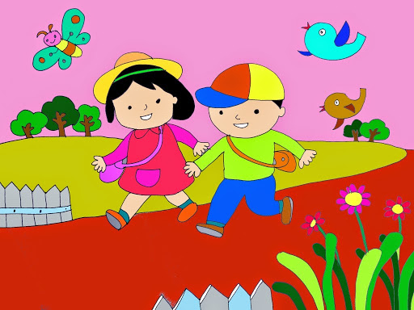


Khởi động
Em cùng các bạn hát bài “Lính cứu hỏa”
Sáng tác: Nguyễn Tiến Hưng

Slide 3

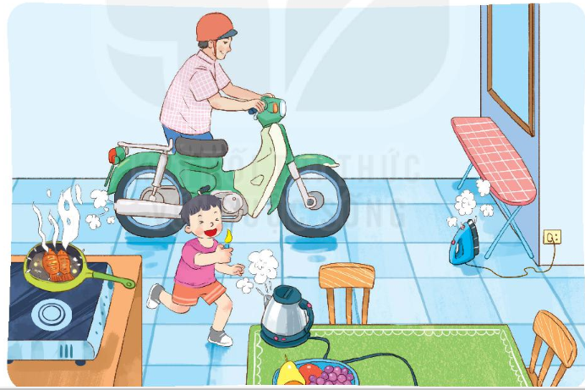
Em hãy chỉ ra những nguyên nhân có thể gây bỏng và hậu quả của nó??

Slide 4

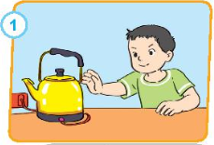
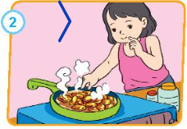
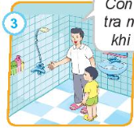
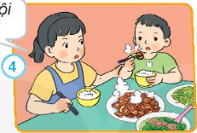
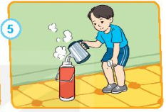
Việc nào nên làm? Việc nào không nên làm? Vì sao?
Con nhớ kiểm tra nước trước khi tắm nhé!
Em thổi cho nguội rồi hãy ăn nhé!
Hãy chia sẻ với bạn cách em phòng, tránh bị bỏng.

Slide 5
Việc nào nên làm? Việc nào không nên làm? Vì sao?

Slide 6
Việc nào nên làm? Việc nào không nên làm? Vì sao?

Slide 7
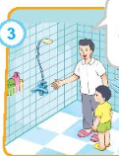
Việc nào nên làm? Việc nào không nên làm? Vì sao?
Con nhớ kiểm tra nước trước khi tắm nhé!

Slide 8
Việc nào nên làm? Việc nào không nên làm? Vì sao?
Em thổi cho nguội rồi hãy ăn nhé!

Slide 9
Việc nào nên làm? Việc nào không nên làm? Vì sao?
Con nhớ kiểm tra nước trước khi tắm nhé!
Em thổi cho nguội rồi hãy ăn nhé!
Hãy chia sẻ với bạn cách em phòng, tránh bị bỏng?

Slide 10
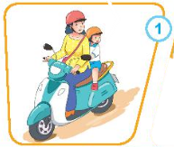
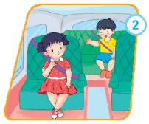
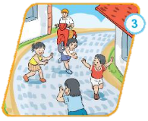
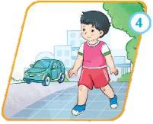
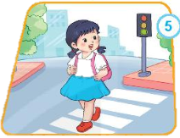
Hành vi nào an toàn? Hành vi nào không an toàn? Vì sao?
Em sẽ làm gì
để phòng, tránh
tai nạn giao thông?

Slide 11

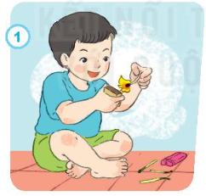
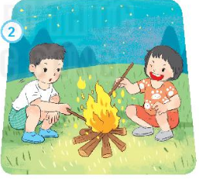
Em sẽ khuyên bạn điều gì?

Slide 12


Pô xe, phích nước, bàn là
Bếp đun, lửa nóng,… tránh xa, chớ gần.

